Slide 1

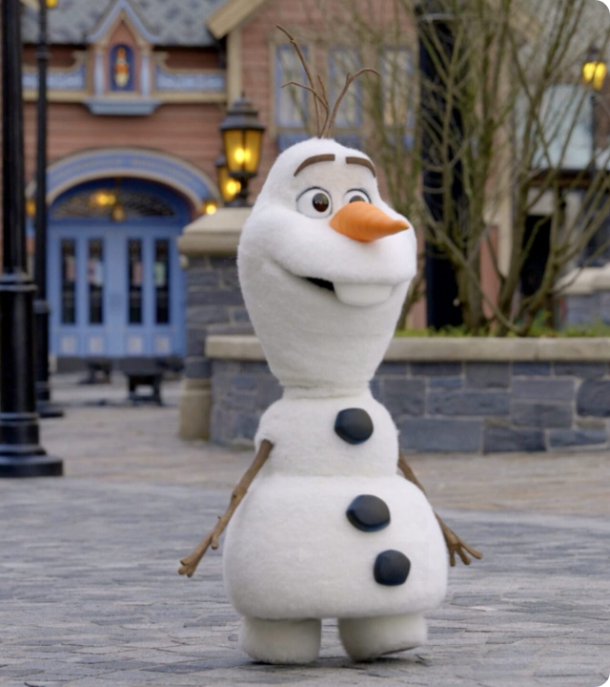

Reinforcement Learning en Animatrónica
Aplicación Práctica: Disney Olaf
Basado en el paper:
"Design and Control of a Bipedal Robotic Character"
(Grandia et al., Disney Research, 2024)
Gastelum Inzunza Jose Armando

Slide 2

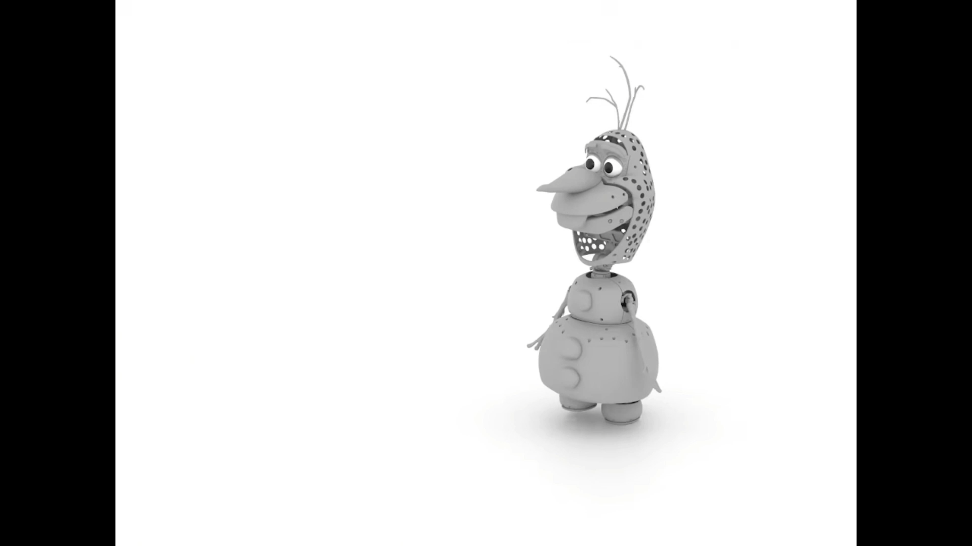
Paper base
"Design and Control of a Bipedal Robotic Character"
Este estudio presenta un nuevo enfoque para la creación de robots bípedos enfocados en el "personaje".
Objetivo: Unificar movimientos expresivos (dirigidos por artistas) con una movilidad dinámica robusta.
Método: Una arquitectura de control basada en Deep Reinforcement Learning (RL).
Innovación: El robot aprende a imitar animaciones artísticas mientras mantiene el equilibrio físico, en lugar de ser programado manualmente.

Slide 3

El problema: Animación vs Física
La Brecha "Sim-to-Real"
Tradicionalmente, los animatrónicos eran estáticos o seguían pistas pregrabadas. Hacer que un robot camine libremente presenta retos enormes:
Programación Clásica
Requiere miles de líneas de código para cada articulación. Muy frágil ante perturbaciones.
Equilibrio Dinámico: Mantenerse en pie mientras se mueve es complejo.
Enfoque RL
Física del Mundo Real: La gravedad, fricción y colisiones son difíciles de codificar explícitamente.
El robot "aprende" por ensayo y error en una simulación acelerada.
Intención Artística: Los animadores crean movimientos exagerados ("squash and stretch") que son físicamente imposibles para motores rígidos.

Slide 4

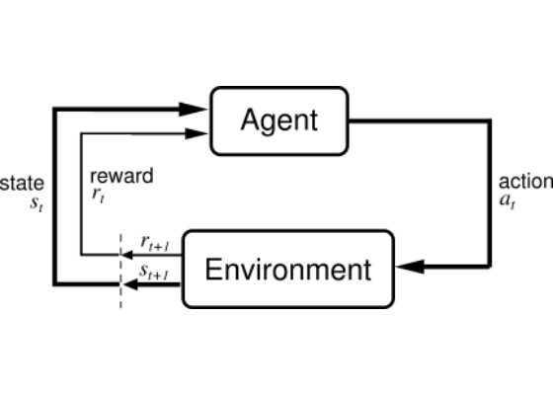
Reinforcement Learning
Conceptos Fundamentales
Agente (Agent): El robot (Olaf). Toma decisiones.
Entorno (Environment): El mundo físico (parque) o el simulador (física).
Acción (Action): Torques aplicados a los motores de las articulaciones.
Estado (State): Posición de articulaciones, velocidad, datos del IMU.
Recompensa (Reward): Feedback numérico. ¿Se parece el movimiento a la animación? (+1) ¿Te caíste? (-1).

Slide 5

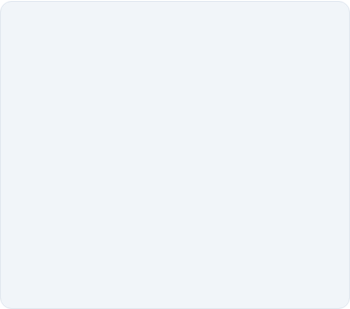
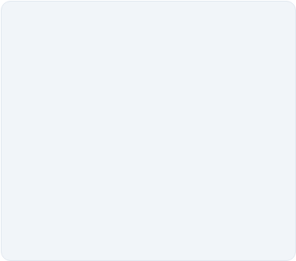



Pipeline de Disney Research
1. Animación
2. Entrenamiento (Sim)
3. Despliegue
Un artista crea el movimiento deseado en software 3D (Maya/Blender). Olaf caminando feliz, saludando, etc.
El agente de RL entrena en el simulador "Kamino". Millones de intentos para aprender a imitar la animación sin caerse.
La "Política" (red neuronal entrenada) se transfiere al robot físico. Controla los motores en tiempo real (Sim-to-Real).

Slide 6
Función de recompensa
El núcleo del aprendizaje es la función de recompensa. En este caso, es una función de Imitación de Movimiento.
Componentes Clave:
Objetivo:
Pose Reward: Minimiza el error entre los ángulos de las articulaciones del robot y la animación.
Maximizar la recompensa acumulada a lo largo del tiempo, logrando que el robot copie el "estilo" del personaje mientras la física se encarga del equilibrio.
Velocity Reward: Asegura que el movimiento tenga la misma energía y velocidad.

Slide 7

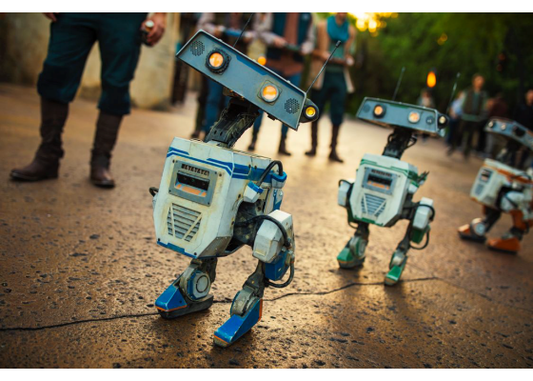
Transferencia Sim-to-Real
Domain Randomization
El mundo real es caótico (fricción del suelo variable, pequeños retrasos en motores). El simulador es perfecto.
Para cerrar esta brecha, durante el entrenamiento en simulación se aleatorizan parámetros:
Masas y fricciones variables.
Ruido en los sensores.
Latencia simulada.
Resultado: Una política robusta que funciona en el mundo real.

Slide 8
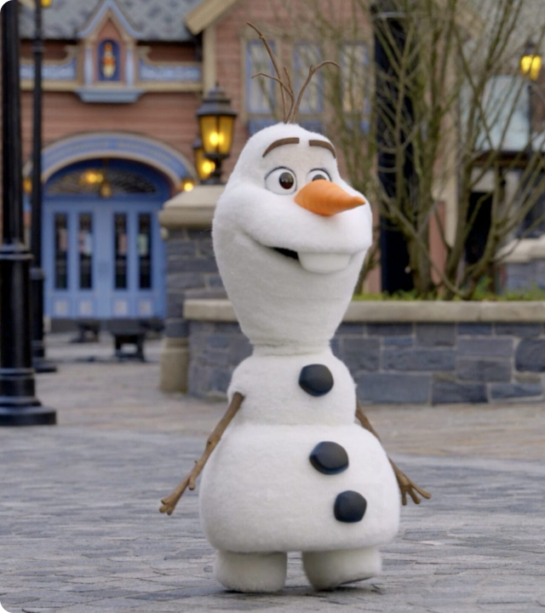
Aplicación práctica: Olaf
Desafíos
Olaf no es un robot estándar. Su diseño presenta retos específicos para el RL:
•
Cuerpo Blando: Su disfraz de "nieve" es deformable, cambiando la dinámica del movimiento comparado con carcasas rígidas.
•
Proporciones Caricaturescas: Cabeza grande, piernas cortas. El centro de masa es inusual.
•
Expresividad: Debe caminar con "personalidad" (torpe pero entrañable), no como una máquina eficiente.

Slide 9
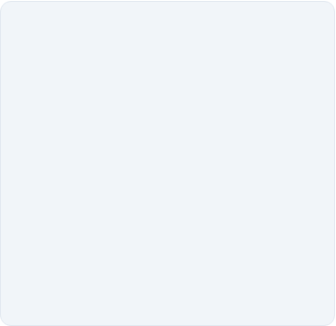




Resultados Obtenidos
Caminata Estilizada
Interacción
Resiliencia
El sistema RL logró reproducir la caminata peculiar de Olaf, incluyendo el balanceo característico, manteniendo el equilibrio físico.
Gracias al control robusto, Olaf puede detenerse, hablar y gesticular con brazos y cara sin perder la estabilidad.
Puede caminar sobre superficies irregulares en los parques y recuperarse de pequeños empujones o tropiezos.

Slide 10
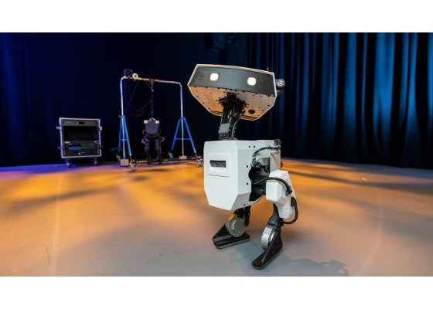
El futuro de los parques
Más Allá de Olaf
Esta tecnología (Project Kiwi / BDX) es una plataforma, no un solo robot.
Personajes Autónomos: Robots que deambulan libremente por el parque (Free-roaming).
Interacción Social: Uso de LLMs (Modelos de Lenguaje) integrados con RL para comportamiento físico y verbal.
Diseño Rápido: El pipeline de RL permite iterar nuevos personajes en meses, no años.

Slide 11
¿Preguntas?
Gracias por su atención

